Slide 1
都市環境情報論
都市・人流・観光 【教科書】
東京オリンピックを迎える
学生・社会人のための
観光・人流概論
人流・観光研究所ＨＰ
www.jinryu.jp

Slide 2
都市環境情報論 第六回 都市と航空ビジネス

Slide 3
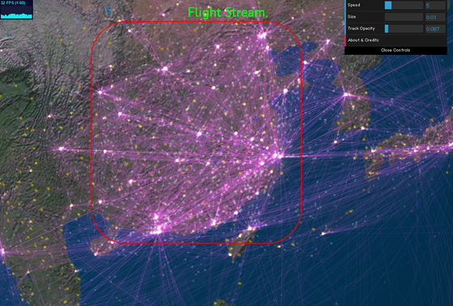
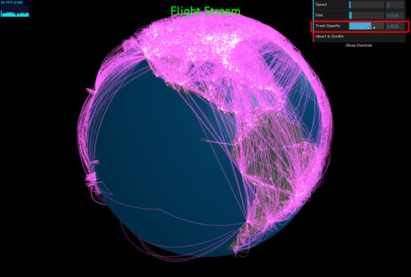
Flight Stream http://callumprentice.github.io/apps/flight_stream/index.html#

Slide 4
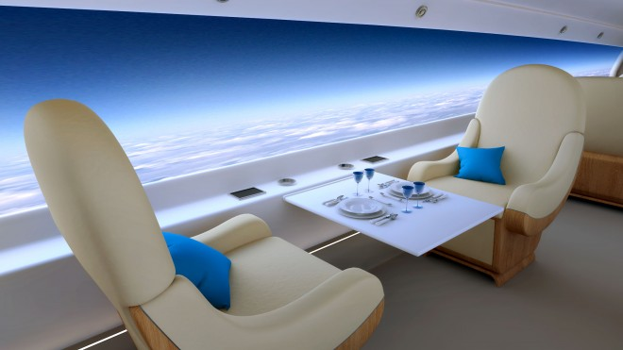
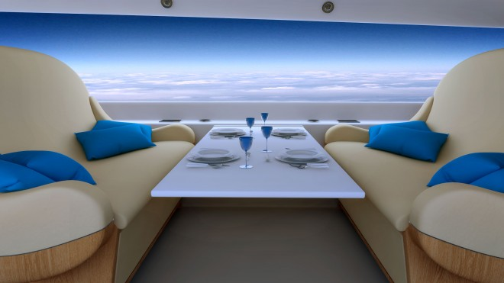

Slide 5
窓を全面スクリーンで代替した 超音速ジェット機
Spike Aerospace社は、初の「超音速プライヴェート・ジェット機」を開発中
2018年12月に初飛行する予定、8,000万ドルするこの飛行機「Spike S-512」には窓が無く、代わりに、壁一面に薄くて巨大な高解像度スクリーンが備え付け
Spike Aerospace社は、動画の録画やライヴストリーミング、表示技術における最近の進歩を活用する計画
飛行機は窓がないほうが強い。風圧や重量など、窓を付けた場合に生じる問題から解放される。その結果、最大18人の乗客が乗るこの飛行機の最高時速は約2,200km（マッハ1.8）に達する
Notes:
Spike Aerospace社の超音速プライヴェート・ジェット機には窓がない。代わりに、壁一面に張られた薄い曲面ディスプレイに、外部カメラでとらえた映像を映し出す。
S-512の外側には小型カメラが並べて設置され、それらからの映像を、機体内部の曲面ディスプレイに送信する。その結果、細切れではなく全景で、外の世界を眺めることができる。さらに、乗客が眠りたいときや、不吉な雨雲を見たくないときは、画面を暗くすることもできるし、数多くの選択肢のなかから周囲の映像を選ぶこともできる。

Slide 6
「窓側を選んで良かった」飛行機から見える10の絶景 The Huffington Post

Slide 7
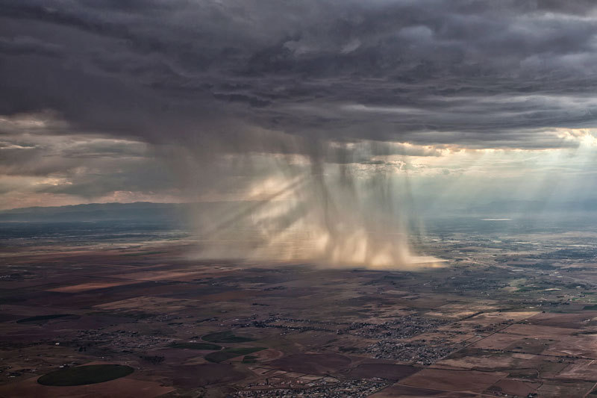

Slide 8
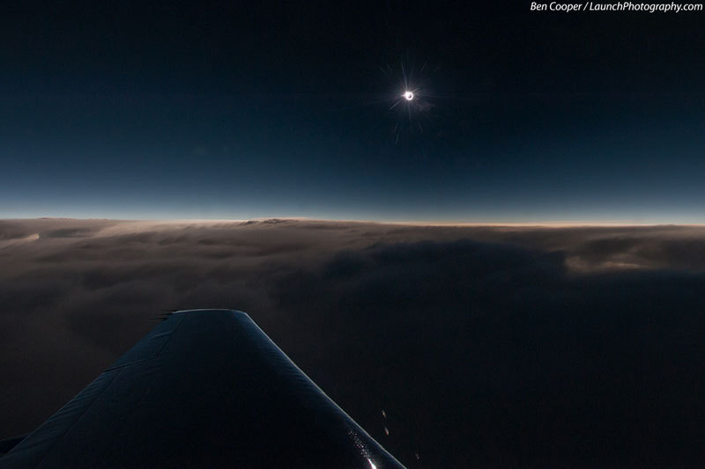

Slide 9
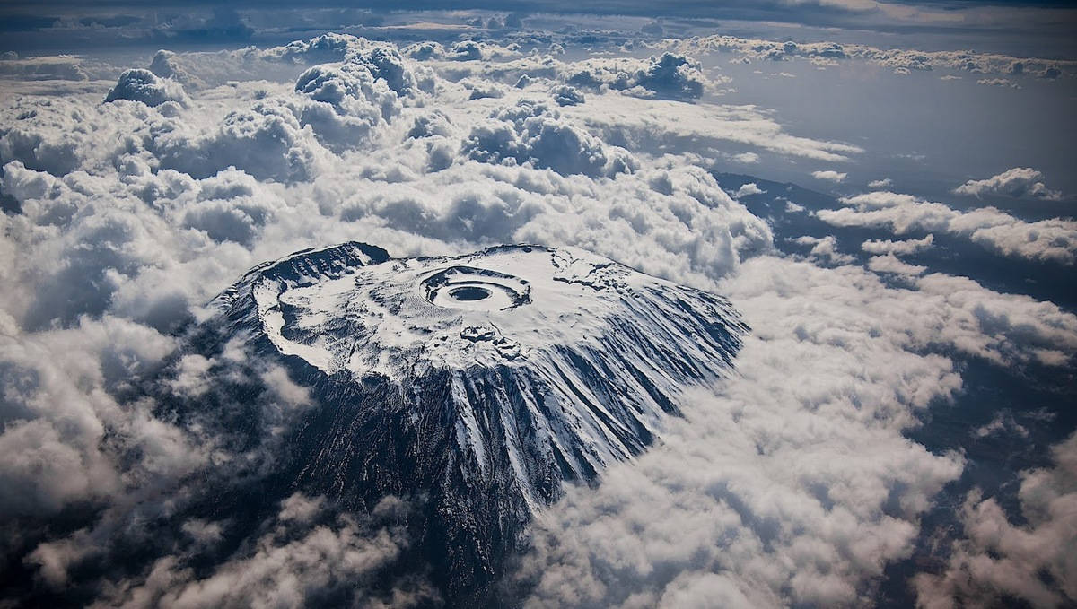

Slide 12
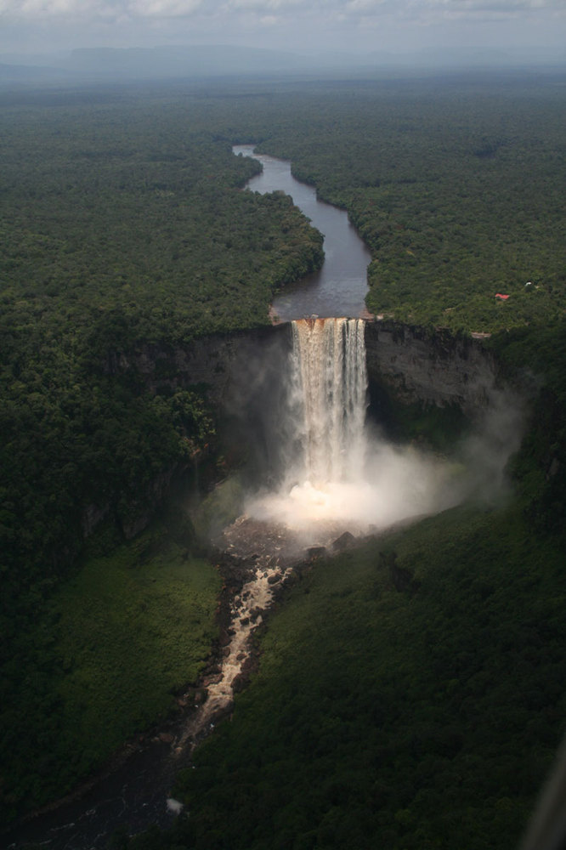

Slide 13
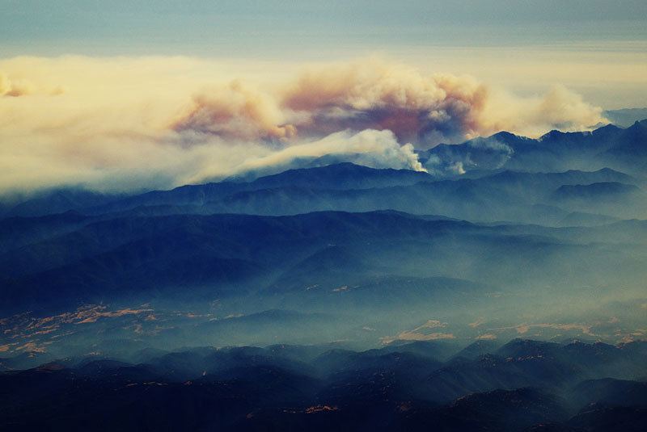

Slide 14
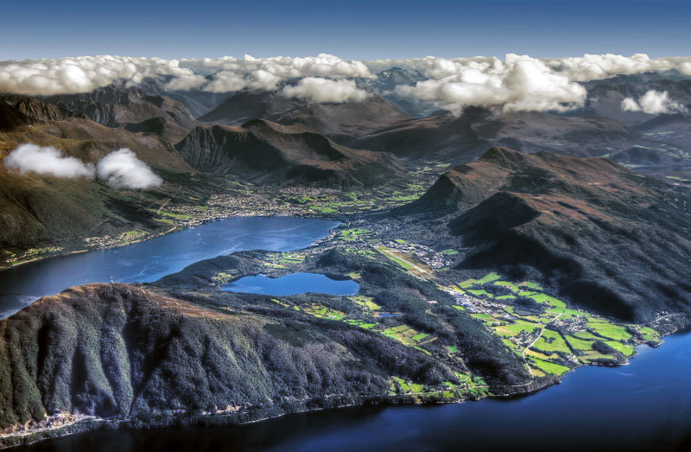

Slide 16
24時間世界中を飛ぶすべての民間航空便の経路を表示する動画

Slide 17
http://wired.jp/2014/03/17/plane-viz/?utm_source%3dfeed%26utm_medium%3d

Slide 18
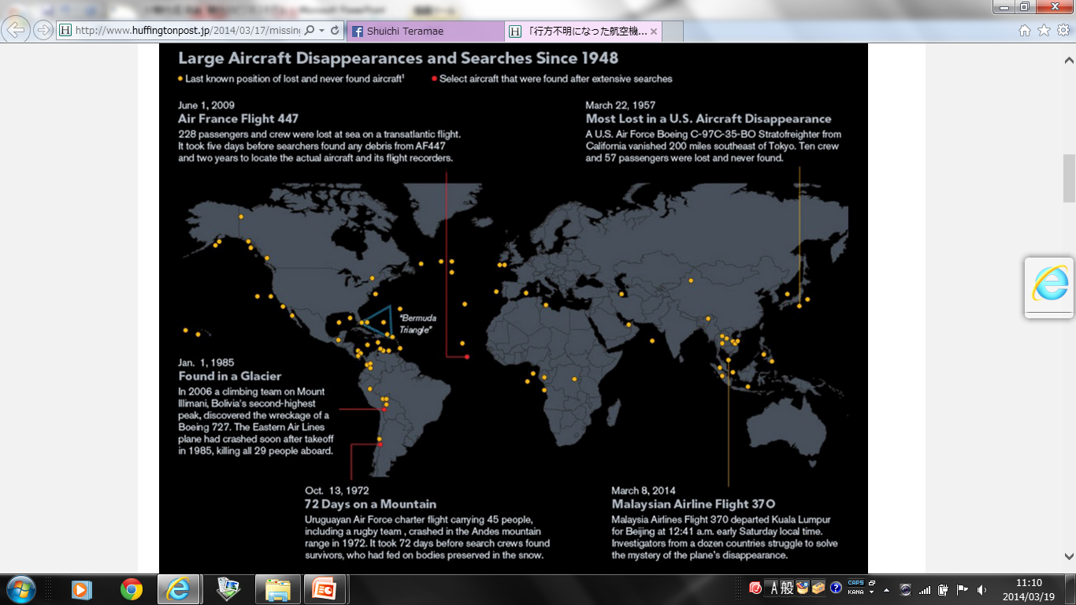
「行方不明になった航空機」

Slide 19
日本航空の倒産 推薦図書
堕ちた翼
ドキュメントＪＡＬ倒産
大鹿靖明
あさひ新聞出版

Slide 20
では、「日本航空」の労使関係が異常であったとおもわれたのか？
日本は企業別の労働組合で、労使協調
期間雇用、派遣問題は、終身雇用の企業別組合の元発生した面もある
日本航空も企業別組合ではあるが、職種別に6つの労働組合が存在し、交渉がスムーズに進まないと思われていた
企業別労働組合が国際的には珍しく、職能別組合がむしろ国際標準。
職能別組合の方が産業転換はスムーズに行く可能性が高い

Slide 21
世界の潮流と逆行
世界の航空市場は小型ジェットによるダウンサイジング化と多頻度化に向かう
日本の地方空港は、羽田との輸送能力を確保するために、大型機材の就航を可能とするための滑走路延長事業が延々と実施された
２０００メートル滑走路はジェット化、３０００メートル滑走路はジャンボのため、４０００メートル滑走路は太平洋ノンストップ横断のため、行われた
Notes:
関西二期工事

Slide 22
空港整備は利用者負担で実施
「国土の均衡ある発展」の名の下、国内各地に空港を整備し、路線網を拡げることに主眼が置かれた（とされる）
しかし、空港整備は利用者負担によるものが大半で、純粋真水は３００億円程度と、農業、港湾等と比較すると格段に少ない
金額的には、離島空港等の整備に真水があてられたようなもので、一般国民負担ではなかった
しかし、エアラインが空港整備に抵抗すれば関空２期工事等は進展しなかったわけであり、航空会社にも多少の責任はある

Slide 23
羽田・成田の拡張
長年にわたって日本の航空政策上のボトルネックであった首都圏の空港容量は大幅に拡大（横田の空域が返還されなかったことが最大の要因）
2010年に羽田の第4滑走路及び新国際線旅客ターミナルが供用開始し、44.7万回（うち国際線9万回）まで年間発着回数が拡大
成田もB滑走路西側誘導路などが供用され、年間発着枠が30万回まで拡大

Slide 24
既得権益
羽田空港と成田空港が拡張され、最大需要のある首都圏空港の発着回数が年間74万回を超えることは国益に適うこと
羽田の発着枠の配分は国土交通省による行政裁量
「増えた枠の活用」の議論はあるが、既存の利用枠の再検討という議論は皆無
既存枠はJAL、ANA等のネットワークキャリア既得権益
LCCなど新規参入企業は参入の機会ない。
オリンピックに向けて、LCCを含む地方と首都圏間の路線を徹底的に充実させる必要がある。

Slide 25
競争入札化
首都圏空港の発着枠は、既存配分の既得権益を含めて、その配分を競争入札化することで市場原理を導入すべきだ。
その際の発想としては、御立尚資氏によると「各路線間の内部補助を前提としたネットワーク維持」から「必要な際には、自治体の意思で透明な補助金や税優遇も許す、ただしすべてはオープンビッドで就航会社（コストの低い会社が有利）を選ぶ」である。

Slide 26
茨城空港の活用
羽田と成田のキャパシティが大幅に増えたと言っても、巨大な首都圏の航空需要はそれ以上
茨城空港は、2010年に自衛隊百里基地との軍民供用で民間空港として開設されたばかりだが、LCCの参入によって利用者数を倍増させ、既に黒字で経営している等成功している。
最大のポイントは都心からのアクセス向上
首都圏第3空港として都心からのアクセス改善を進め、3空港一体で首都圏への航空アクセス強化を進めるべき

Slide 27
オープンスカイ
日本では2007年からオープンスカイ。国際航空輸送における企業数、路線及び便数に関する制約を2ヵ国間で相互に撤廃し、航空会社が路線や便数を自由に決定
アメリカ、韓国、中国等の計23ヵ国･地域との間で合意、日本に発着する総旅客数の約91%
航空政策はフラッグキャリアが全面に出され、国際的な自由化は1970年代までなされなかった
その後は欧米を中心に競争を認める政策に転換。欧米に比べて格段に遅れていた日本の航空政策が一気にキャッチアップ

Slide 28
オープンスカイの限界
日本のオープンスカイには、最も大きな需要がある首都圏空港が、空港容量の逼迫を理由に対象から除外されるという問題点
成田はオープンスカイを実現
相手国に認める権利も、二地点間輸送の権利、すなわち「第3･第4の自由」までで、相手国を経由して第三国への輸送を行う権利(以遠権)を認める「第5の自由」等については対象外であった

Slide 29
フォワーダー･チャーター
貨物輸送では「フォワーダー･チャーター」が原則禁止。
以遠権、フォワーダー･チャーターについても、2010年以降自由化が進み、首都圏空港以外でＯＫ
航空政策上の国益は、国内航空企業を守ることではなく、利用者の利益を最大化し、航空サービスの需要を拡大すること
観光立国の推進、経済の国際競争力強化を実現するためには、国際線を中心に一層の新規参入･増便を実現し、航空企業間の競争を促進することが必要

Slide 30
名前（ＬＣＣ）に惑わされないこと
ピーチアビエーション、ジェットスタージャパン、エアアジアジャパンといったLCCの新規参入が相次
世界の航空市場は、LCCのシェアが3割弱
政府は、関空、成田、那覇空港等でLCC専用ターミナルの提供を行い、既存ターミナルより低コストで利用可能にするなどの、LCCの就航促進のための環境整備を実施
低運賃の航空会社といえば済むことであり、競争政策を強化すれば、運賃は下がる。

Slide 31
横田空域返還
横田空域は、米軍横田基地の管制下にあるため、日本の民間航空機は自由に航行できない。
羽田成田の航空機は、広大な空域を迂回
この空域の存在により、首都圏へのアクセスを悪化
日米防衛協力を深化させ、在日米軍再編をしっかりと進めて、横田空域の返還を早期に実現すべき

Slide 32
横田空港軍民共用化
横田基地は、都心から西へ約40kmに位置し、都心からのアクセスは抜群。滑走路も羽田より長い3350mを有している。
首都圏の航空機能は東部に偏っている。このため、西部の横田空港の有効性は大きい。
横田空域の一部ないし全部の返還や横田空港の軍民共用化が実現すれば、新規のインフラ投資無くして首都圏空港のキャパシティを一気に拡大させることが可能
米軍にとっての東アジアにおける防衛上の重要性は他の地域に比べて低い

Slide 33
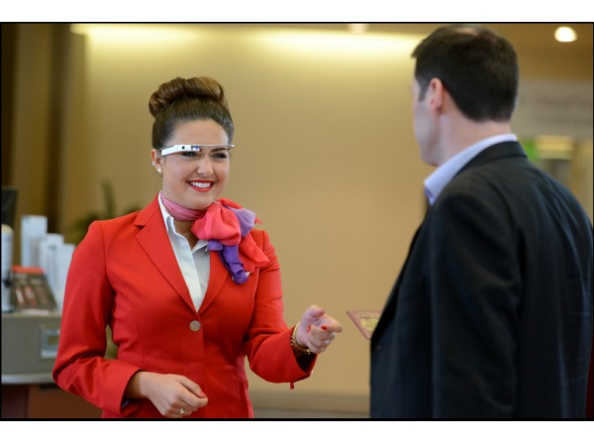

Slide 34
ＬＣＣ（ローコストキャリア）の登場

Slide 35
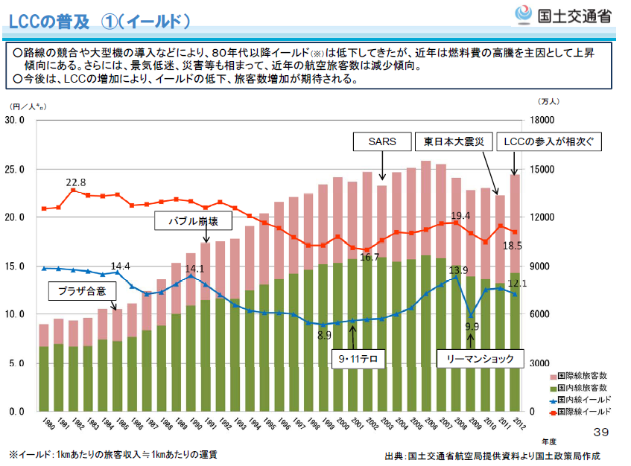

Slide 38
プライベートジェット機への対応
地中海のニース、マルセイユをみると、豪華クルーザーの集まるヨットハーバーとともに、プライベートの駐機場が整備されている。
プライベートジェットの駐機場として選定されれば、クルーザーのクルーと同様、ジェット機を整備する集団が定着し、地元経済を潤す時代となってきている。

Slide 39
海運と航空

Slide 40
海運の歴史

Slide 41
海運自由
強い英国は、海運自由の原則が有利
我が国海運にとっても海運自由が有利
自国籍船優先主義（ウェイバー制度）に反対
現在では、海運自由の原則が国際ルール、世界貿易にも寄与
船舶建造、港湾整備の進展が基盤を支えた
根本には、資本主義の原則が機能したから

Slide 42
海運同盟
1875年 カルカッタ同盟の創設（世界初のイギリス7社による海運同盟）
1879年 欧州同盟（後にFEFC）の創設（国際同盟として世界初で、2008年解消）
1958年 航海に関する条約が採択される（海運自由の原則をうたう）
1966年 シーランド社が外航でコンテナ輸送を始める（同盟崩壊の原因の1つ）
1972年 定期船同盟行動憲章条約が採決される（南北問題による同盟制度の転換）

Slide 43
かつては、海運同盟(Shipping Conference)という特殊指定で守られてきたが現在は無くなり、グローバリズムを背景とした競争が激化している。巨大化するコンテナ船の建造と保有、世界網の定期航路を維持していくためには莫大な投資が必要なため、共同運航によるグループ化とM&Aによるグループ化が進んでいる。 これらのグループは『グローバルアライアンス』とも呼ばれる。

Slide 44
海運の歴史をたどる航空
海運用語が多く航空に取り入れられている。つまりシステムが似ているということ
海運自由の原則⇒オープンスカイポリシー
ビジネスモデルも似てくる
新規参入の壁が低くなってくる
公的規制の最後の砦は「安全保障」（カボタージュ規制）

Slide 45
カボタージュ規制

Slide 46
運送業構成の三分野
通路（鉄・道路、海路、空路）、運搬具（車両、船舶、航空機）、人材（運転手、船員、操縦士）
金融手段の発達により、大きな資金を持たなくても、運搬具が手に入る（リース等）
人材派遣業（マンニング）を活用することでリクルートが容易になった
通路も大型施設の公共整備により過剰気味になり、政策が少なくなってきた

Slide 47
マンニング 人材派遣
安いフィリピン人船員を集団で雇用して、船舶運航会社（パナマ籍海運会社）に派遣
航空機ビジネスにおいて、海運ほど国際化したマンニングビジネスが発達していない点が、航空ビジネスのネックとなっている。

Slide 48
共同運航
設備の大型化、ネットワークの拡充のため、複数の運行会社が、アライアンスを組む

Slide 49
集客・集荷力の増大
輸送施設の増大が、大量販売を必要とした（新幹線、大型コンテナ船、ジャンボジェット等）。
大量販売を可能とする情報技術が発達（コンピュータネットワーク）
利用運送業のビジネスモデルが先行（ＮＶＯＣＣ、航空フォワーダー、パッケージツアー、チャーター便）
競争激化の中実態としても運賃水準の低下
制度的規制緩和の進展

Slide 50
都市と飛行場

Slide 51
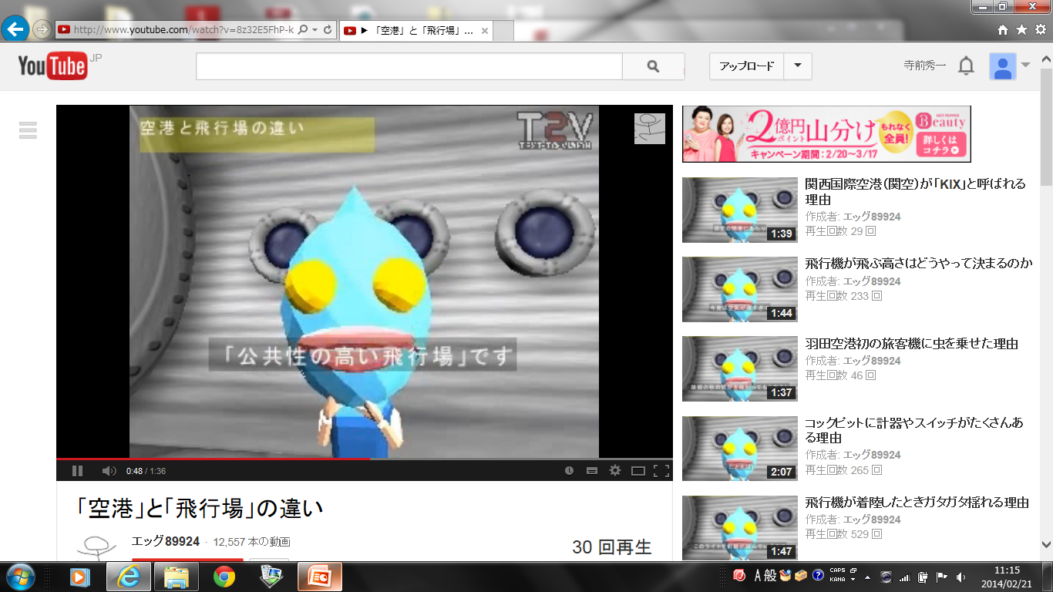
http://www.youtube.com/watch?feature=player_detailpage&v=8z32E5FhP-k

Slide 52
航空機が離着陸するところ
飛行場 公共用飛行場
空港 補助金
場外離着陸場 ヘリコプター

Slide 53
2012年「乗客数の多い航空路線」
1 韓国・済州島(人口55万)─ソウル：1015万6000人
2 札幌─東京：820万人
3 ブラジル・リオデジャネイロ─サンパウロ：770万人
4 中国・北京─上海：720万人
5 オーストラリア・メルボルン─シドニー：690万人
6 大阪─東京：670万人
7 福岡─東京：640万人
8 香港─台北：550万人
9 沖縄─東京：460万人
10 南アフリカ・ケープタウン─ヨハネスブルク：440万人

Slide 54
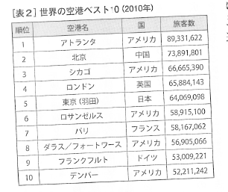

Slide 55
空港整備

Slide 56
利用者負担
空港整備は着陸料等利用者負担が大半
一般財源は、遅れてきた公共事業であり、農業や港湾に比べて政治的に制約があった（シェア論）
純粋真水の一般財源は、地方空港の整備を促進⇒空港の過剰整備論に発展
維持管理費の少ない空港維持

Slide 57
伊丹と羽田
昭和45年頃までは伊丹空港が国内最大のハブ空港
ジェット機騒音問題の対応
騒音のより激しい羽田空港は東京都知事が対応し、空港使用に制限がより少なかったが、伊丹空港は社会問題化してしまった。
伊丹空港騒音問題に大阪市は真剣に対応できない政治構造（市長は選挙がありコミットしない）⇒関空問題、大阪都問題に波及

Slide 58
羽田拡張
首都圏が最大の観光客保有
→羽田拡張
→横田民間共用化
関西空港
→国鉄問題の学習効果がなかった
→関西第２期工事実施により空港整備資金に余裕がなくなる
→新幹線との競争

Slide 59
リニア時代への対応
羽田・伊丹間の航空輸送量は国内第三位
航空事業には重要路線
ライバルは新幹線
国鉄赤字負担でコストに比べ割高な新幹線料金に助けられている
航空会社は横田空域制約のハンディを背負っている
伊丹廃止はＪＲに有利。リニア時代への戦略

Slide 60
空港整備財源
一般会計予算が少ないという主張に振り回されてきた→部内関係者のコンセンサスは得やすいものの、航空ビジネスの規制緩和とともに変化
羽田の拡張がポイント、財政投融資資金の高金利借り入れのほうが圧迫
仮に空港整備が一般会計予算により早期に進展していても、空港発着枠が拡大し、

Slide 61
国内線リストラ
規制緩和による空の自由化→国内線リストラ
JAL：松本・新千歳 年間利用率５８．５％、社全体の運航効率を効率化させるための機材更新、燃費効率の悪いMD８７型機８期を退役させB７３７－８０００型機を５機導入するが、２０００メートル滑走路では安全運航ができない
長野県「利用者は年６万人以上、空港着陸料は年約２３００万円で全体の３分の２を占める。廃止は即空港の死活問題」
ANA：２年後の羽田再拡張を見据えて国内線の再編を行い収益性を向上させる

Slide 62
羽田と伊丹
騒音訴訟の対応
成田と関空（神戸）
新幹線・リニアとの運賃競争（国鉄債務）

Slide 63
関空と神戸と伊丹

Slide 64
大阪の対応
大阪都構想
空港一元化
関空二期投資の失敗 国鉄に学ばなかった航空当局

Slide 65
羽田と成田
航空会社の既得権益
日米航空交渉 航空自由化
羽田空港の見直し
横田空域問題と安全保障

Slide 66
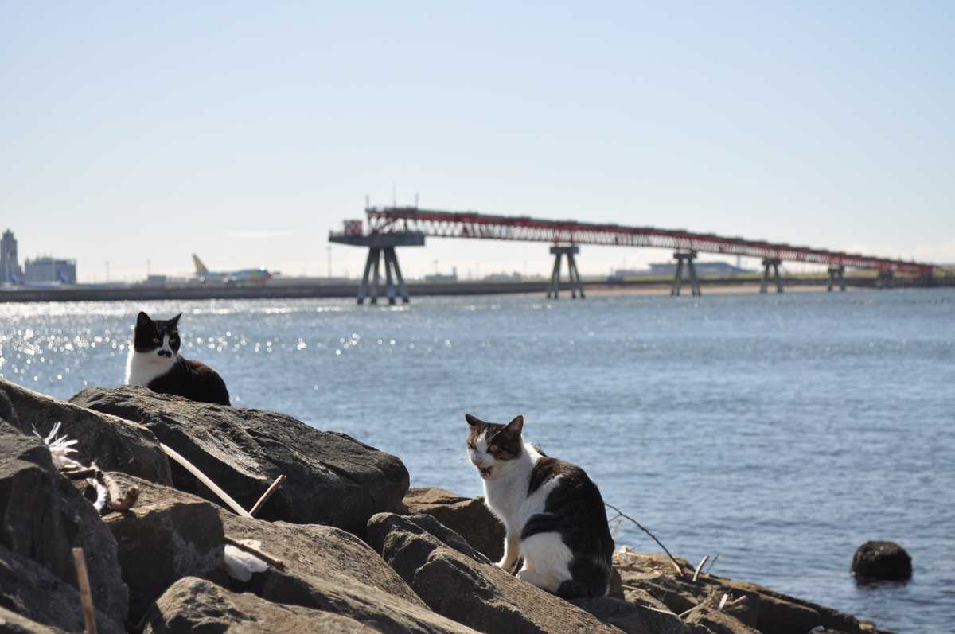

Slide 67
羽田新滑走路、五輪前の建設困難 かわりに都心飛行検討
２０２０年の東京五輪・パラリンピックに向け、羽田空港に５本目の滑走路建設を検討していた国土交通省が、五輪前の建設を断念する見通しになった。国交省の有識者会議が３１日、埋め立てなどが間に合わないとの見方を示した。都心上空の飛行を認めたり、効率的な管制方式を採り入れたりして、別の形での発着能力増強をめざす。
五輪開催決定前に行った国交省の試算では、２２年時点で羽田と成田を合わせた発着枠は最大１万５千回分不足する。１日約２０便が両空港に着陸したくてもできなくなる計算で、五輪開催で訪日客はさらに増える見通しだ。
都心から近い羽田の拡張は五輪に向けたインフラ整備の目玉だった。有識者会議の家田仁・東大大学院教授は会議後、「海を埋め立てるための環境アセスメントなど手続きにかかる時間を考えると、２０年までに新しい滑走路をつくったり、大きく延長したりするのは難しい」と説明した。

Slide 68
https://www.youtube.com/watch?feature=player_detailpage&v=MMhFb7S4e2U

Slide 69
日本のシミュレーション画像は？
http://vimeo.com/88093956

Slide 70
